Slide 1
eTwinning, des projets collaboratifs pour dynamiser l’enseignement Europ@Lyon 30/03/2022
Notes:
Cette présentation est adaptable selon vos besoins, merci simplement de citer les contacts académiques et nationaux du dernier diaporama. Pensez à actualiser les statistiques : https://www.etwinning.net/fr/pub/news/press_corner/statistics.cfm

Slide 2
1. Se connecter

Slide 3
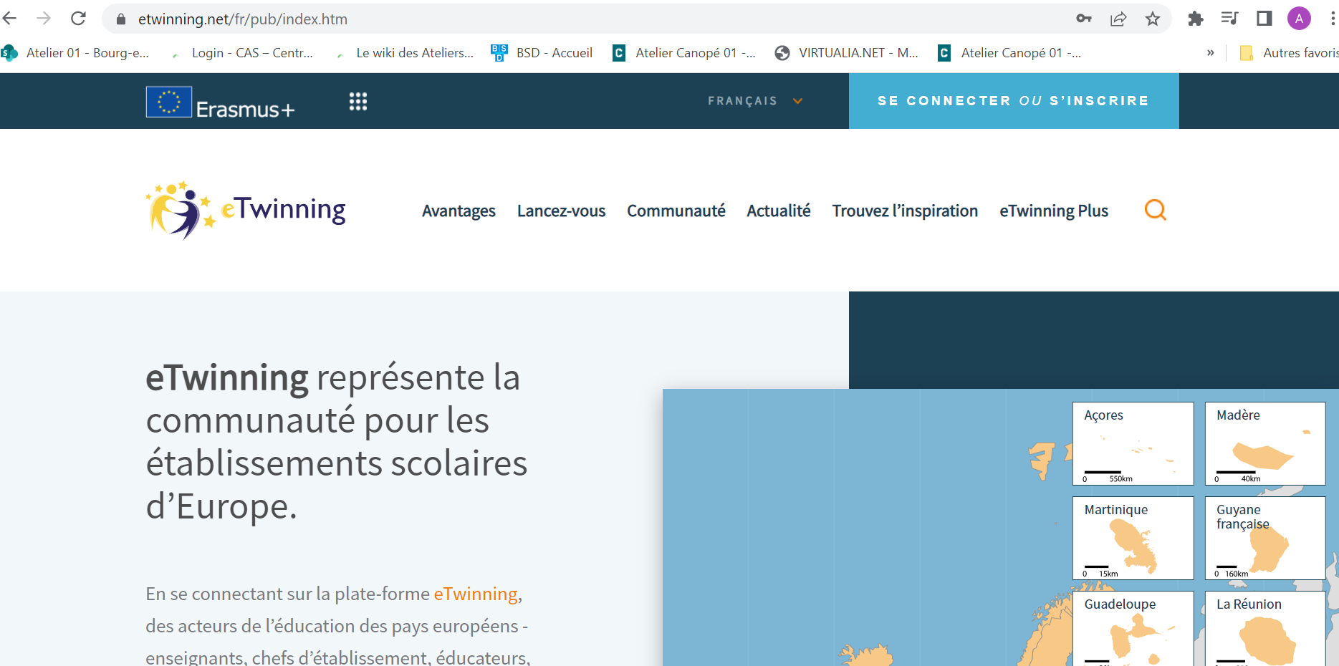
Se connecter
2 entrées :
- etwinning.fr ou etwinning.net

Slide 4
2. Rejoindre un projet déjà existant

Slide 5
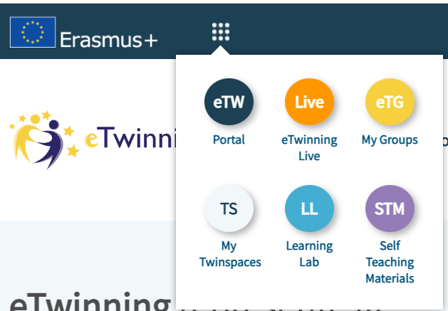
Rejoindre un projet déjà existant
1. Se rendre sur l’espace eTwinning live

Slide 6
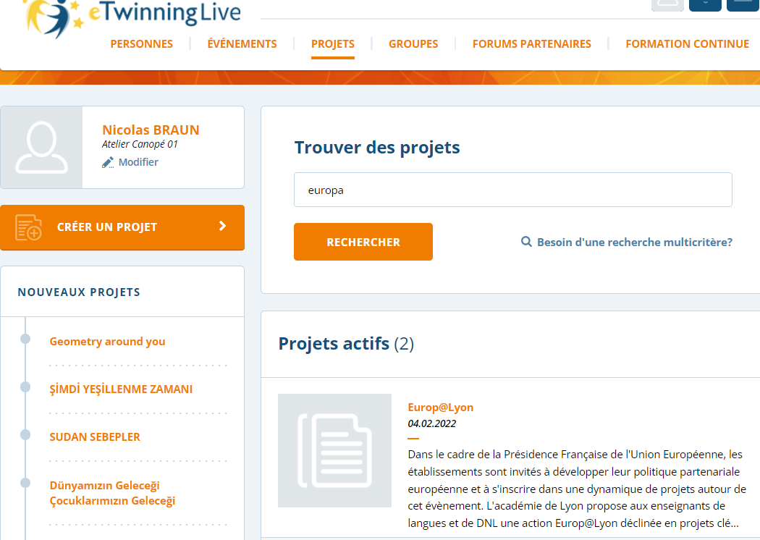
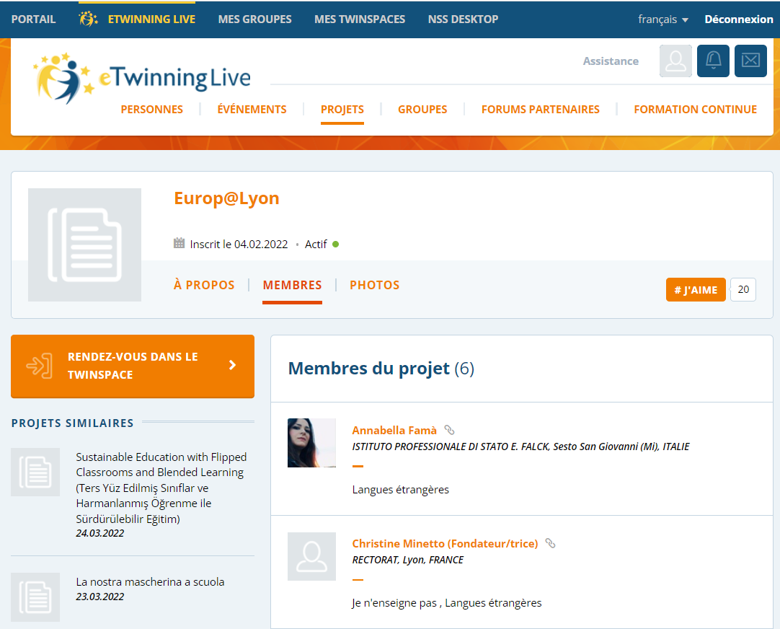
Rejoindre un projet déjà existant
2. Faire une recherche par projets (Europ@Lyon) ou par personnes (Nicolas Braun)
Entrée projets Entrée projets → membres

Slide 7
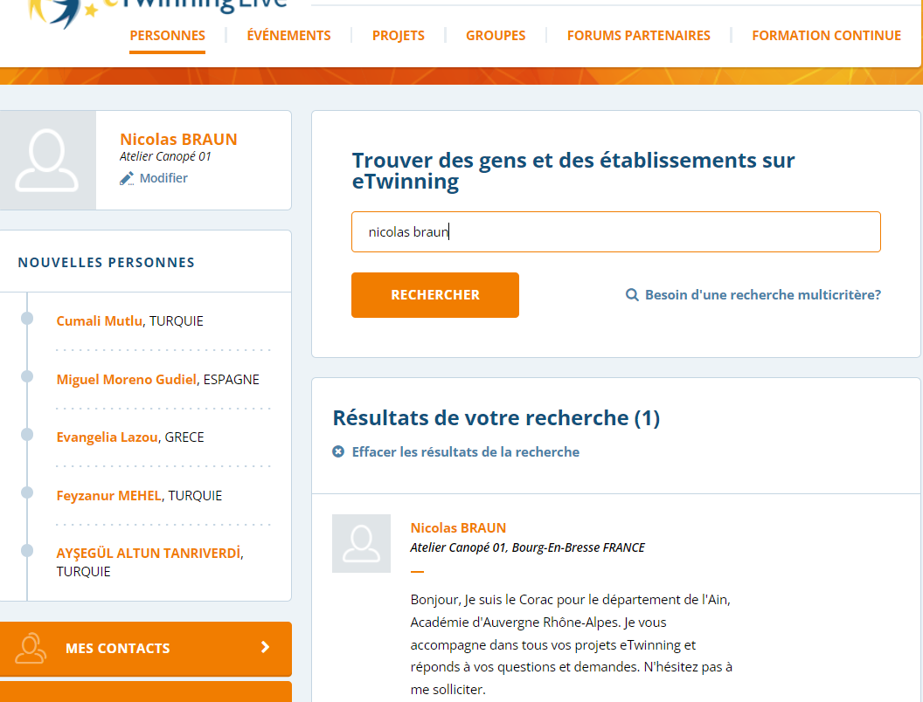
Rejoindre un projet déjà existant
2. Faire une recherche par projets (Europ@Lyon) ou par personnes (Nicolas Braun)
Entrée personnes

Slide 8
Rejoindre un projet déjà existant
3. Envoyer une demande de contact
4. Accepter l’invitation de rejoindre le projet
https://www.youtube.com/watch?v=OATjKPLj3sA
https://www.youtube.com/watch?v=MptnCJLyE18

Slide 9
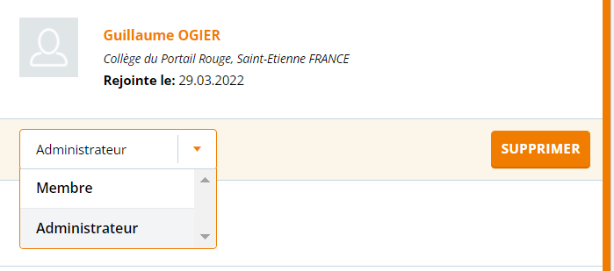
Rejoindre un projet déjà existant
5. Pour pouvoir publier, attribuer le statut d’administrateur.
https://www.youtube.com/watch?v=OATjKPLj3sA

Slide 10
3. Participer à un projet et publier

Slide 11
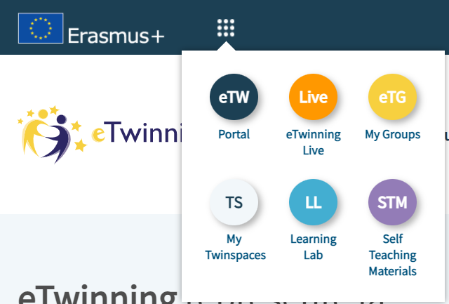
Se rendre sur le twinspace, l’espace du projet
1. Se rendre sur le twinspace : 2 entrées possibles :
- My Twinspaces :

Slide 12
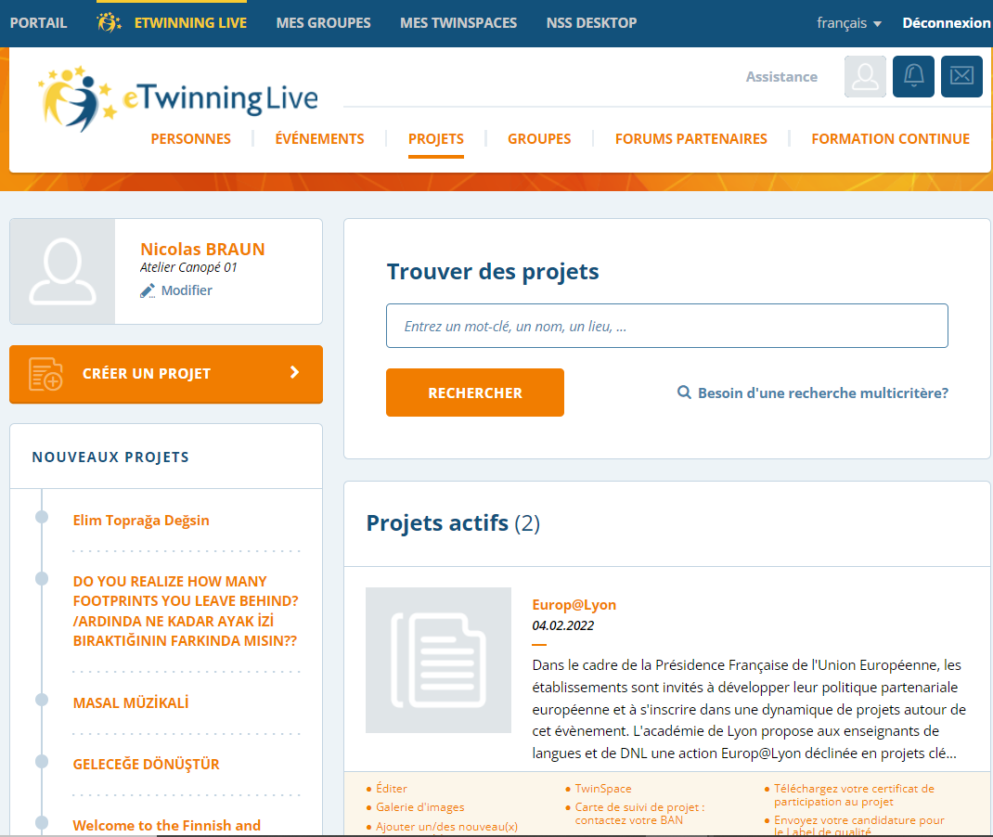
Se rendre sur le twinspace, l’espace du projet
1. Se rendre sur le twinspace : 2 entrées possibles :
- eTwinning Live → mes projets →

Slide 13
Se rendre sur le twinspace, l’espace du projet
2. Se rendre sur le twinspace : 2 entrées possibles :
- My Twinspaces :

Slide 14
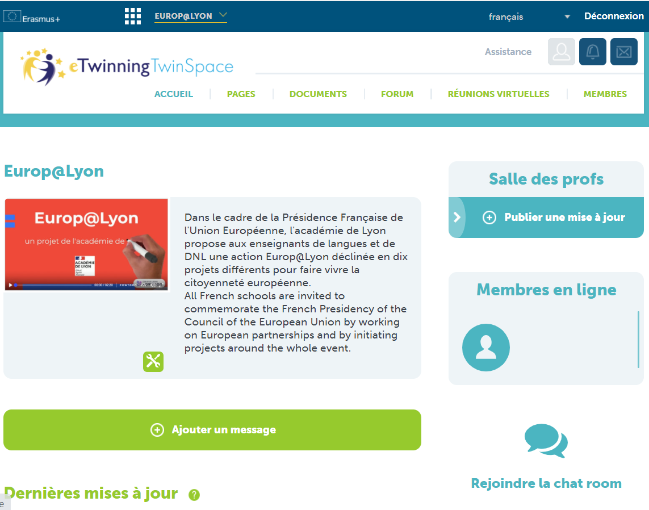
Le twinspace, l’espace collaboratif du projet
Différentes entrées possibles
https://www.youtube.com/watch?v=WmpvqGuQdIA&list=PLFf74d9Oew09hCNqqK4ajZ4mI4DbOIwYE&index=1
https://www.youtube.com/watch?v=Epl3JkCrkVw&list=PLFf74d9Oew09hCNqqK4ajZ4mI4DbOIwYE&index=20

Slide 15
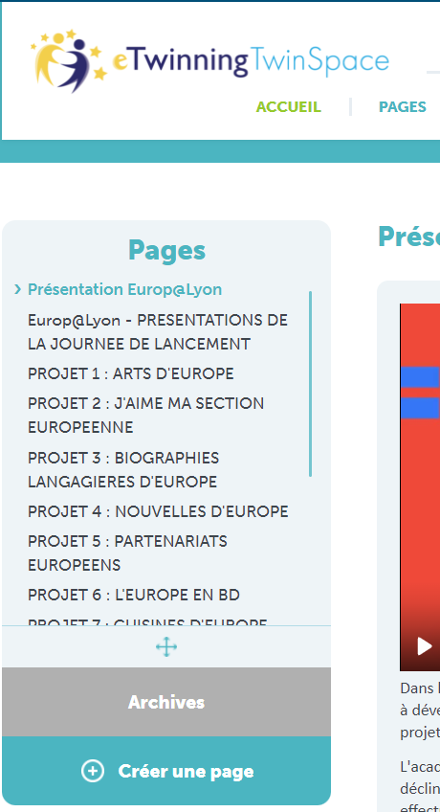
Pages, la structuration du projet
Les différentes déclinaisons du projet
Possibilité de créer une nouvelle page
https://www.youtube.com/watch?v=WmpvqGuQdIA&list=PLFf74d9Oew09hCNqqK4ajZ4mI4DbOIwYE&index=1

Slide 16
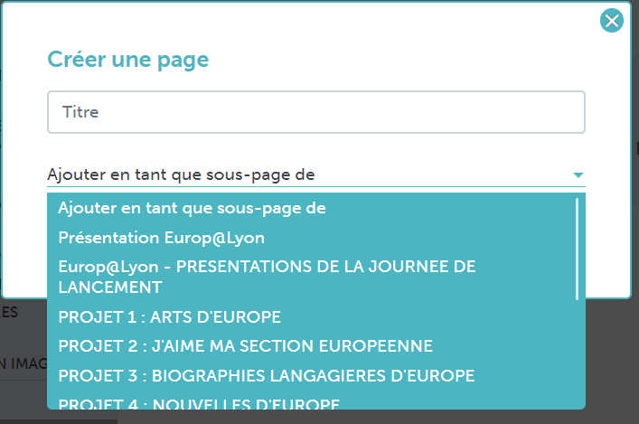
Ajouter une page
Pour créer une sous page
https://www.youtube.com/watch?v=WmpvqGuQdIA&list=PLFf74d9Oew09hCNqqK4ajZ4mI4DbOIwYE&index=1
https://www.youtube.com/watch?v=3ItVFOehP78&list=PLFf74d9Oew09hCNqqK4ajZ4mI4DbOIwYE&index=6

Slide 17
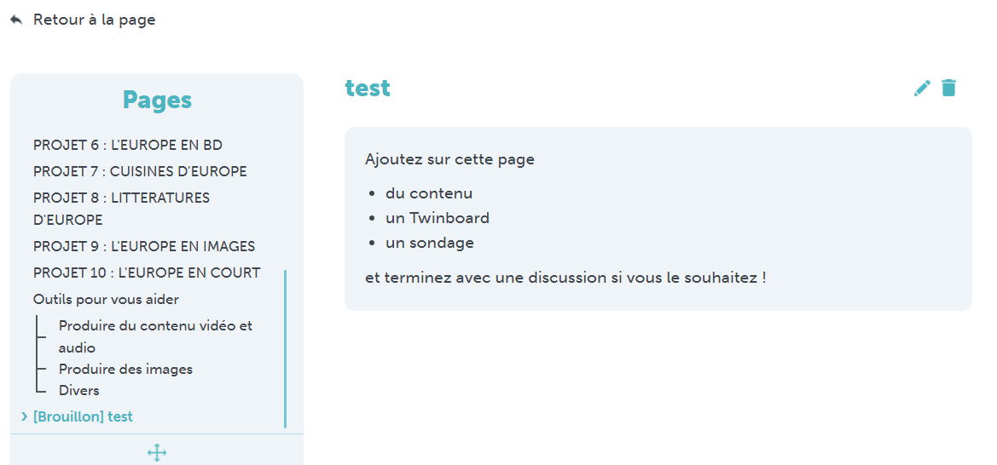
Ajouter une page
Modifier ou supprimer la page
Statut de brouillon que les droits ne sont pas attribués
https://www.youtube.com/watch?v=3ItVFOehP78&list=PLFf74d9Oew09hCNqqK4ajZ4mI4DbOIwYE&index=6
https://www.youtube.com/watch?v=7p9p9gZ27BQ&list=PLFf74d9Oew09hCNqqK4ajZ4mI4DbOIwYE&index=7
https://www.youtube.com/watch?v=_NlosVTiHns&list=PLFf74d9Oew09hCNqqK4ajZ4mI4DbOIwYE&index=8

Slide 18
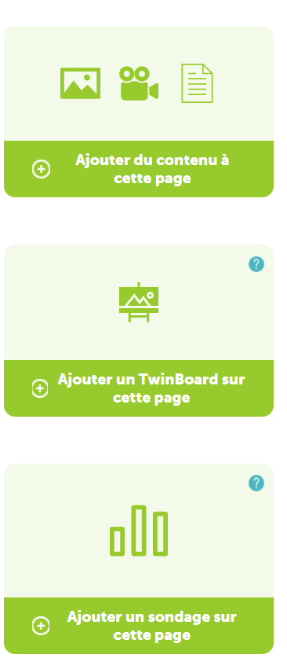
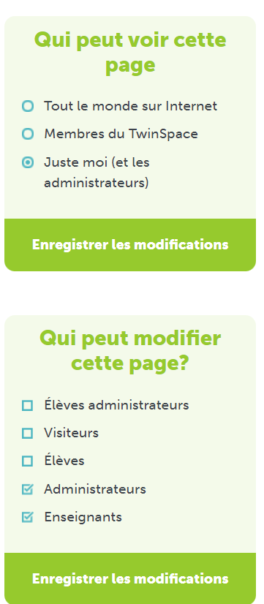
Editer une page
1. Ajouter du contenu
2. Attribuer les droits
Statut de page validé
https://www.youtube.com/watch?v=3ItVFOehP78&list=PLFf74d9Oew09hCNqqK4ajZ4mI4DbOIwYE&index=6
https://www.youtube.com/watch?v=7p9p9gZ27BQ&list=PLFf74d9Oew09hCNqqK4ajZ4mI4DbOIwYE&index=7
https://www.youtube.com/watch?v=fxIZmqrv4u4&list=PLFf74d9Oew09hCNqqK4ajZ4mI4DbOIwYE&index=25

Slide 19
Editer une page
1. Ajouter du contenu
2. Attribuer les droits
Mur collaboratif de type ‘padlet’
Statut de page validé
https://www.youtube.com/watch?v=3ItVFOehP78&list=PLFf74d9Oew09hCNqqK4ajZ4mI4DbOIwYE&index=6
https://www.youtube.com/watch?v=7p9p9gZ27BQ&list=PLFf74d9Oew09hCNqqK4ajZ4mI4DbOIwYE&index=7

Slide 20
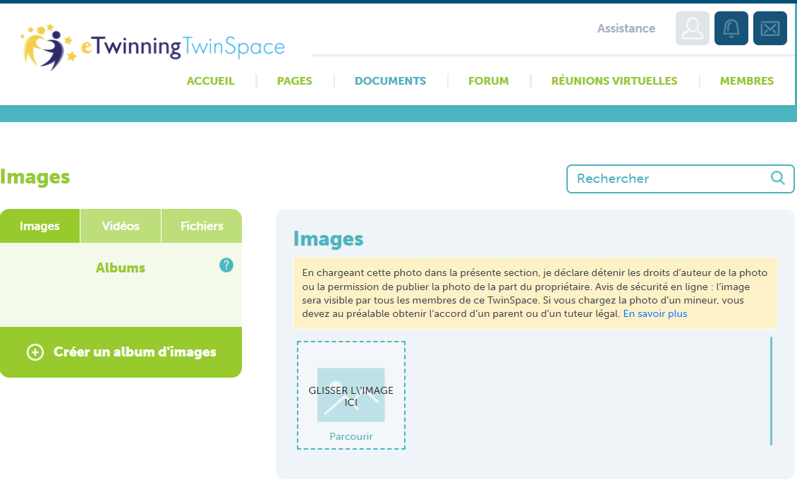
Documents : Ajouter du contenu à sa page
https://www.youtube.com/watch?v=NtMOHF-Q7bA&list=PLFf74d9Oew09hCNqqK4ajZ4mI4DbOIwYE&index=4
https://www.youtube.com/watch?v=kTltcfbi788&list=PLFf74d9Oew09hCNqqK4ajZ4mI4DbOIwYE&index=5

Slide 21
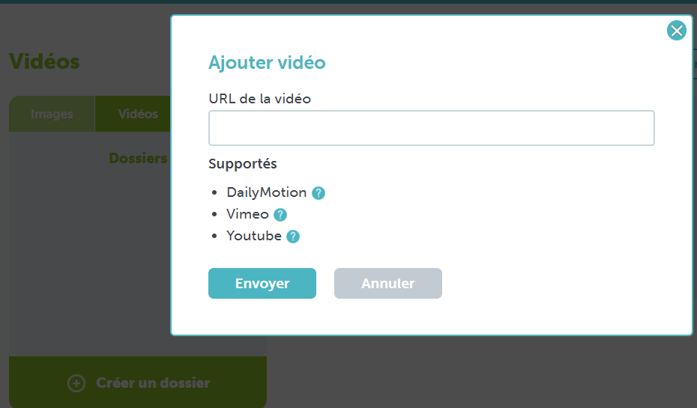
Documents : Ajouter une vidéo à sa page
Peertube rectoral
https://www.youtube.com/watch?v=NtMOHF-Q7bA&list=PLFf74d9Oew09hCNqqK4ajZ4mI4DbOIwYE&index=4
https://www.youtube.com/watch?v=vhXsfO5QAOQ&list=PLFf74d9Oew09hCNqqK4ajZ4mI4DbOIwYE&index=23
https://www.youtube.com/watch?v=qhanUk7_pR0&list=PLFf74d9Oew09hCNqqK4ajZ4mI4DbOIwYE&index=27

Slide 22
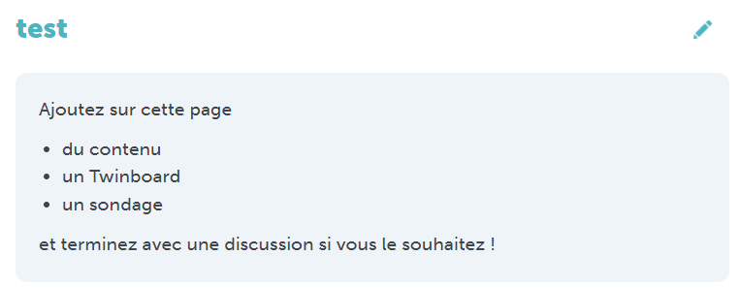
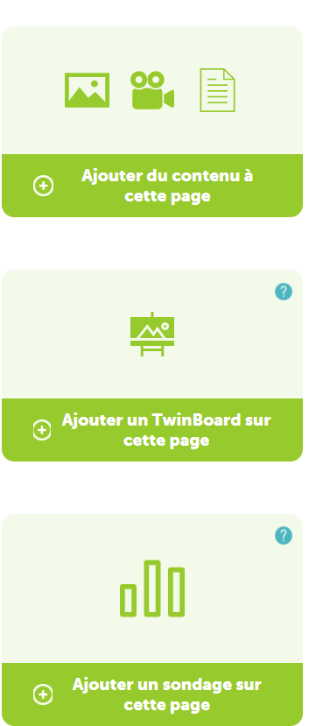
Documents : Ajouter une ressource, une application
Applications possibles : LearningApps, Quizlet, Padlet, Genially, Quizinière, Kahoot…
https://www.youtube.com/watch?v=fHGJk9GW2-Q&list=PLFf74d9Oew09hCNqqK4ajZ4mI4DbOIwYE&index=9
https://www.youtube.com/watch?v=LlZUQ-DRhHc&list=PLFf74d9Oew09hCNqqK4ajZ4mI4DbOIwYE&index=10&t=96s
https://www.youtube.com/watch?v=G0dvUDyH4Yo&list=PLFf74d9Oew09hCNqqK4ajZ4mI4DbOIwYE&index=11

Slide 23
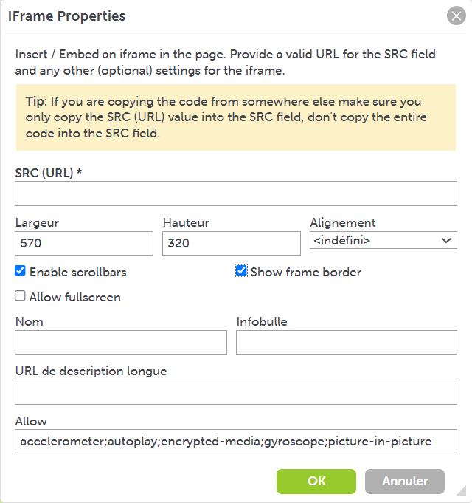
Documents : Ajouter une ressource, une application
choisir iframe
renseigner le lien hypertexte de l’application
redimensionner la fenêtre de l’application
https://www.youtube.com/watch?v=fHGJk9GW2-Q&list=PLFf74d9Oew09hCNqqK4ajZ4mI4DbOIwYE&index=9
https://www.youtube.com/watch?v=LlZUQ-DRhHc&list=PLFf74d9Oew09hCNqqK4ajZ4mI4DbOIwYE&index=10&t=96s
https://www.youtube.com/watch?v=G0dvUDyH4Yo&list=PLFf74d9Oew09hCNqqK4ajZ4mI4DbOIwYE&index=11

Slide 24
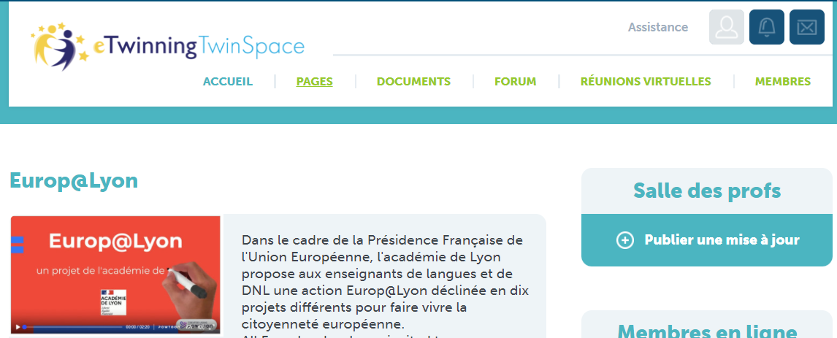
Pages, inscrire les élèves au twinspace
https://www.youtube.com/watch?v=0XB3bu1Jz9s&list=PLFf74d9Oew09hCNqqK4ajZ4mI4DbOIwYE&index=2
https://www.youtube.com/watch?v=FoMhX_AUMLE&list=PLFf74d9Oew09hCNqqK4ajZ4mI4DbOIwYE&index=22
https://www.youtube.com/watch?v=oA_cmspub28&list=PLFf74d9Oew09hCNqqK4ajZ4mI4DbOIwYE&index=16

Slide 25
Pages, inscrire les élèves au twinspace
https://www.youtube.com/watch?v=0XB3bu1Jz9s&list=PLFf74d9Oew09hCNqqK4ajZ4mI4DbOIwYE&index=2
https://www.youtube.com/watch?v=FoMhX_AUMLE&list=PLFf74d9Oew09hCNqqK4ajZ4mI4DbOIwYE&index=22
https://www.youtube.com/watch?v=oA_cmspub28&list=PLFf74d9Oew09hCNqqK4ajZ4mI4DbOIwYE&index=16

Slide 26
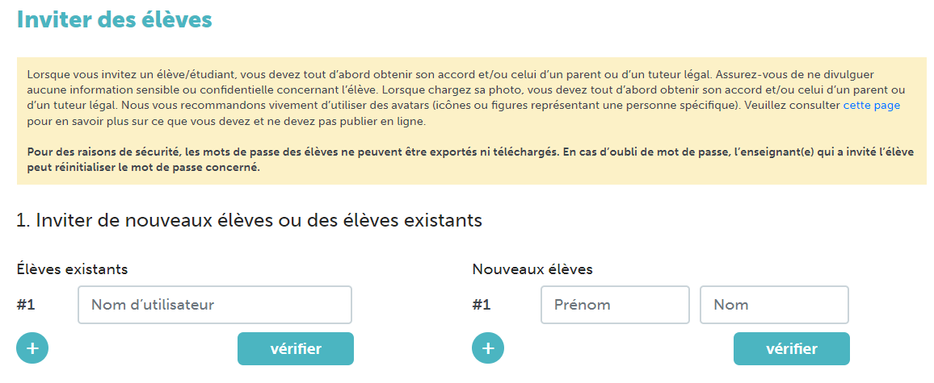
Pages, inscrire les élèves au twinspace
https://www.youtube.com/watch?v=0XB3bu1Jz9s&list=PLFf74d9Oew09hCNqqK4ajZ4mI4DbOIwYE&index=2
https://www.youtube.com/watch?v=FoMhX_AUMLE&list=PLFf74d9Oew09hCNqqK4ajZ4mI4DbOIwYE&index=22
https://www.youtube.com/watch?v=oA_cmspub28&list=PLFf74d9Oew09hCNqqK4ajZ4mI4DbOIwYE&index=16

Slide 27
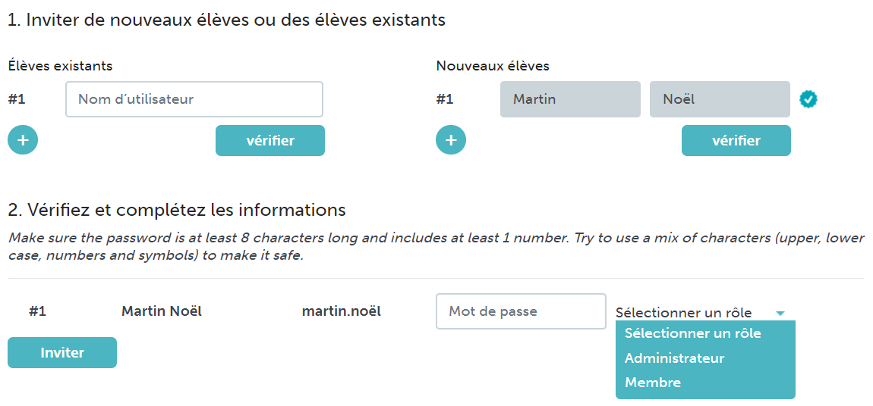
Pages, inscrire les élèves au twinspace
1. renseigner les noms et prénoms
2. définir un mot de passe, attribuer un rôle et inviter
3. Communiquer aux élèves le login et le mdp
https://www.youtube.com/watch?v=0XB3bu1Jz9s&list=PLFf74d9Oew09hCNqqK4ajZ4mI4DbOIwYE&index=2
https://www.youtube.com/watch?v=2h-kuunXCZw&list=PLFf74d9Oew09hCNqqK4ajZ4mI4DbOIwYE&index=3
https://www.youtube.com/watch?v=FoMhX_AUMLE&list=PLFf74d9Oew09hCNqqK4ajZ4mI4DbOIwYE&index=22
https://www.youtube.com/watch?v=oA_cmspub28&list=PLFf74d9Oew09hCNqqK4ajZ4mI4DbOIwYE&index=16

Slide 28
Pages, inscrire les élèves au twinspace
Pour se connecter au TwinSpace, les élèves devront être en possession de trois éléménts :
l'adresse URL du TwinSpace, du type : https://twinspace.etwinning.net/XXXXXX/home
leur nom d'utilisateur (attribué par la plateforme lorsque vous les avez invités)
leur mot de passe (que vous leur avez attribué en les invitant)
https://www.youtube.com/watch?v=FoMhX_AUMLE&list=PLFf74d9Oew09hCNqqK4ajZ4mI4DbOIwYE&index=22

Slide 29
4. Communiquer

Slide 30
Outils de communication du TwinSpace
Le TwinSpace offre plusieurs outils de communication synchrone :
- Une salle de discussion dans laquelle tous les membres en ligne peuvent participer à une discussion en direct.
- la possibilité d’envoyer des messages individuels directs aux participants en ligne ou à un participant particulier

Slide 31
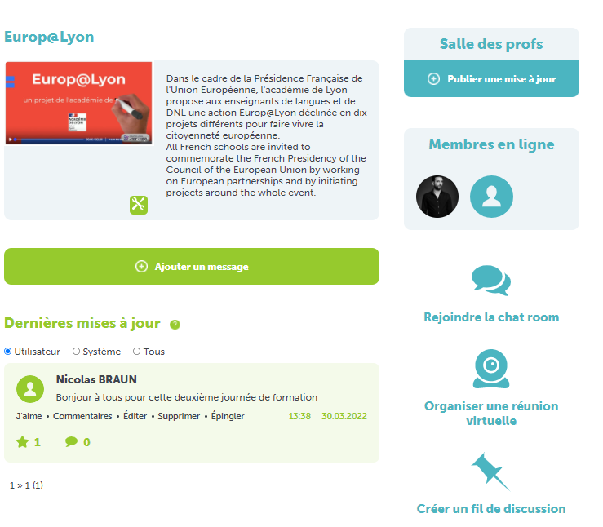
Outils de communication du TwinSpace
Fil général de discussion du projet accessible à tous les membres ou propre à une page ou à une sous-page
La visioconférence

Slide 32
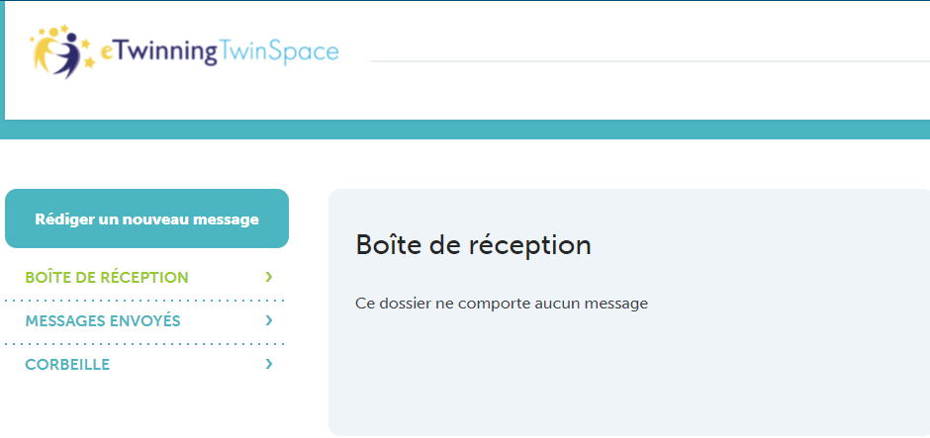
La messagerie
2 entrées possibles:
1.
https://www.youtube.com/watch?v=XPyoSl9TCXQ

Slide 33
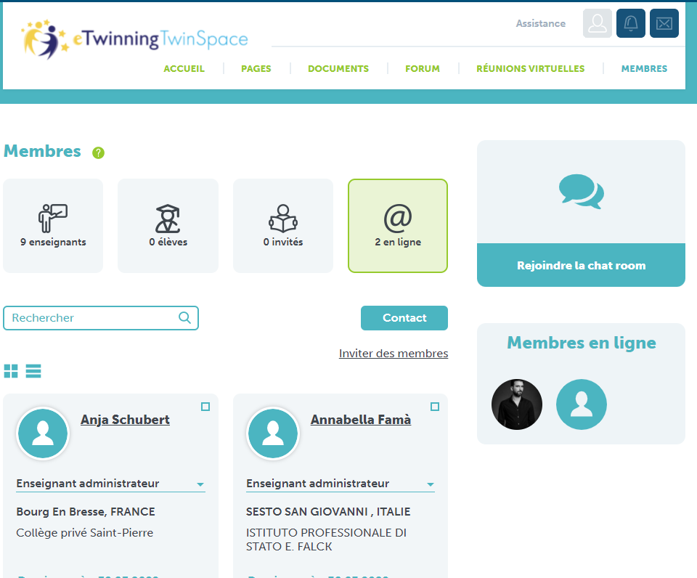
La messagerie
2 entrées possibles:
Possibilité d’envoyer un message à tous les membres (enseignants, élèves) ou à un membre en particulier
2.
https://www.youtube.com/watch?v=XPyoSl9TCXQ

Slide 34
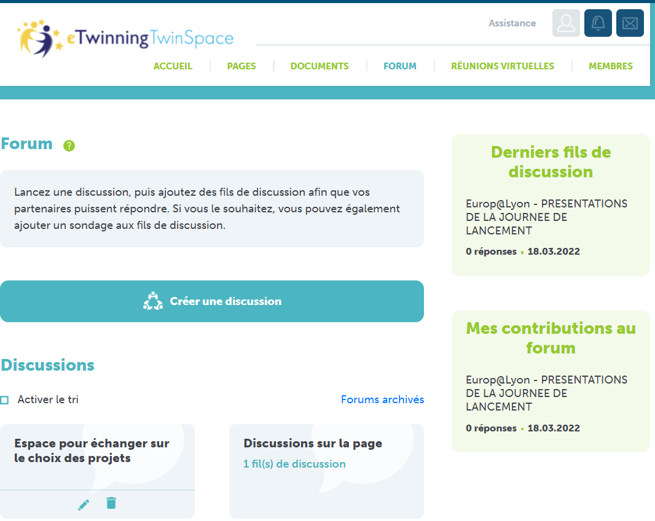
Le forum
Possibilité e participer au forum général ou de créer un forum de discussion pour chaque page
https://www.youtube.com/watch?v=XPyoSl9TCXQ

Slide 35
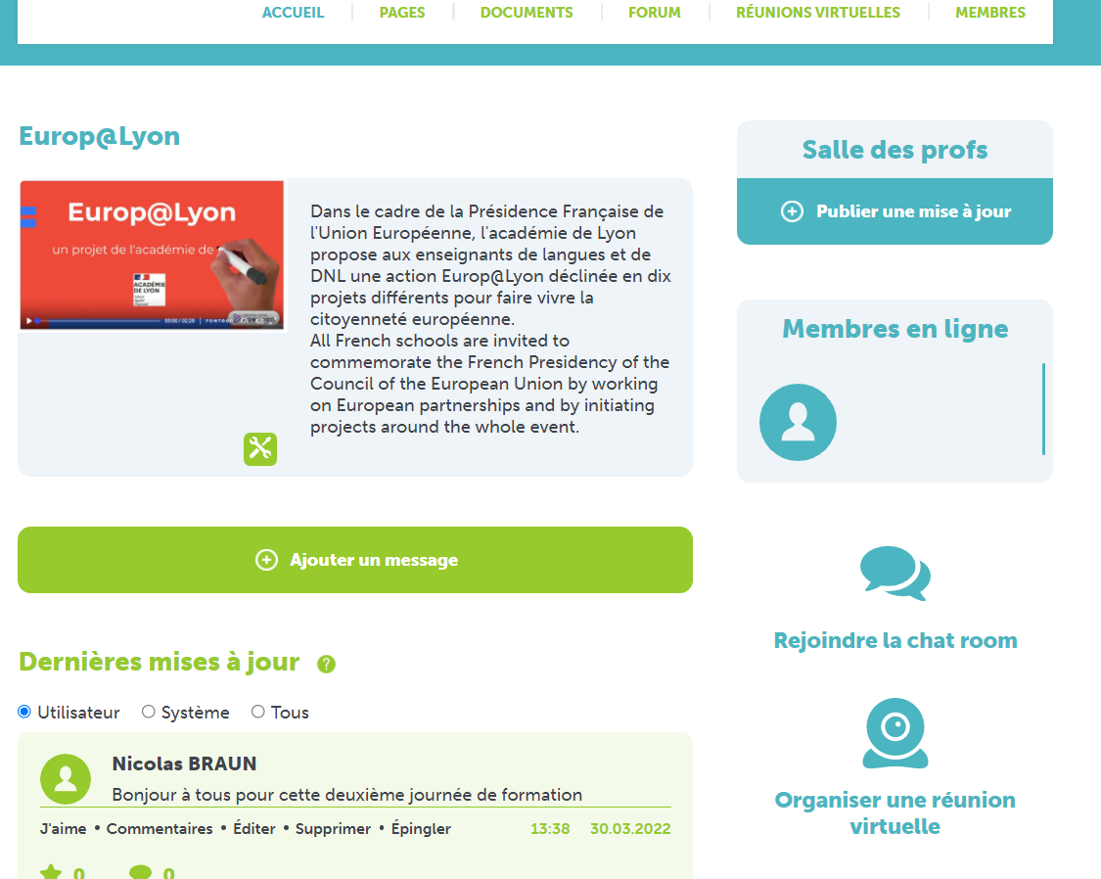
Suivre le fil des actualités du TwinSpace et poster un message

Slide 36
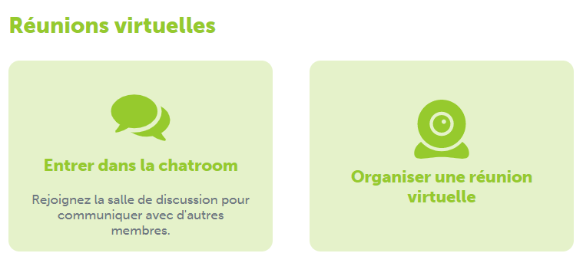
La visioconférence
2. Rejoindre une visioconférence planifiée. Ne nécessite pas de logiciels autres. Possibilité d’enregistrer la visioconférence
Planifier une visioconférence : date, temps, membres (entre enseignants, entre des classes…)
https://www.youtube.com/watch?v=UP2Ay12vbYk&list=PLFf74d9Oew09hCNqqK4ajZ4mI4DbOIwYE&index=21

Slide 37
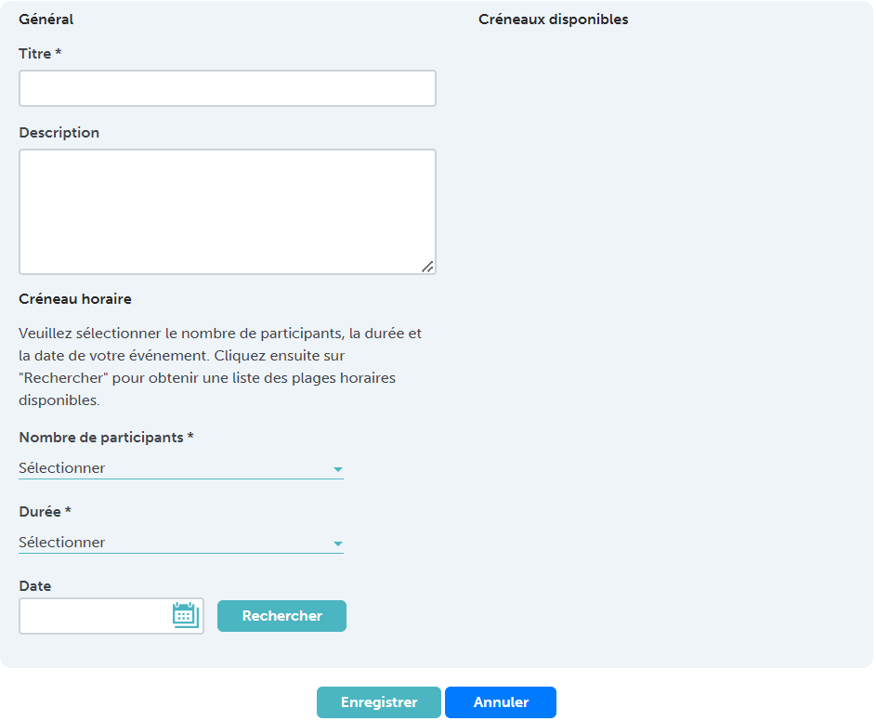
La visioconférence
Planifier une visioconférence : date, temps, membres
https://www.youtube.com/watch?v=3B5fV6jxEBk&list=PLFf74d9Oew09hCNqqK4ajZ4mI4DbOIwYE&index=12
https://www.youtube.com/watch?v=UP2Ay12vbYk&list=PLFf74d9Oew09hCNqqK4ajZ4mI4DbOIwYE&index=21

Slide 38
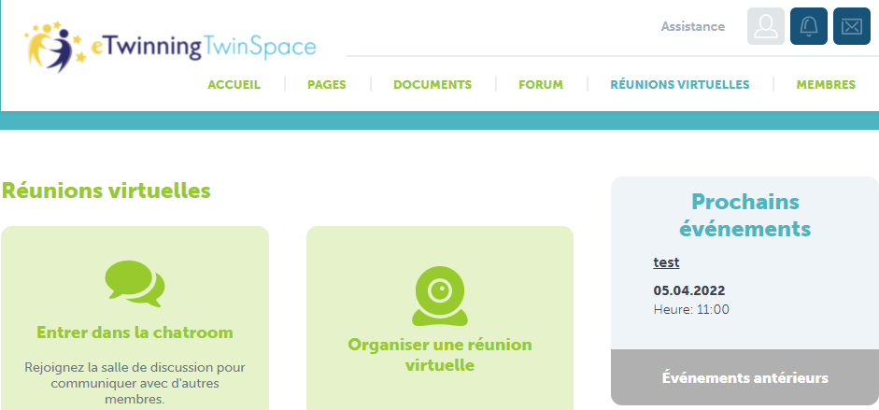
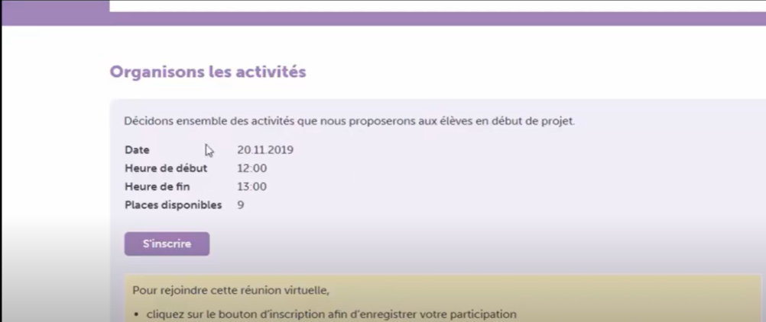
La visioconférence
2. Rejoindre et participer à une visioconférence
Réunion virtuelle → prochain événement → nom de l’événement → s’inscrire
https://www.youtube.com/watch?v=UP2Ay12vbYk&list=PLFf74d9Oew09hCNqqK4ajZ4mI4DbOIwYE&index=21

Slide 39
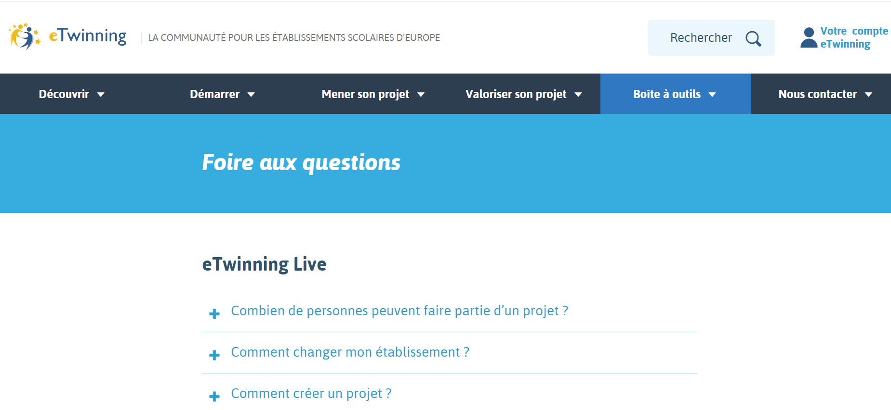
En cas de questions
1. Ressources proposées par eTwinning
https://www.etwinning.fr/boite-a-outils/utilisation-du-twinspace

Slide 40
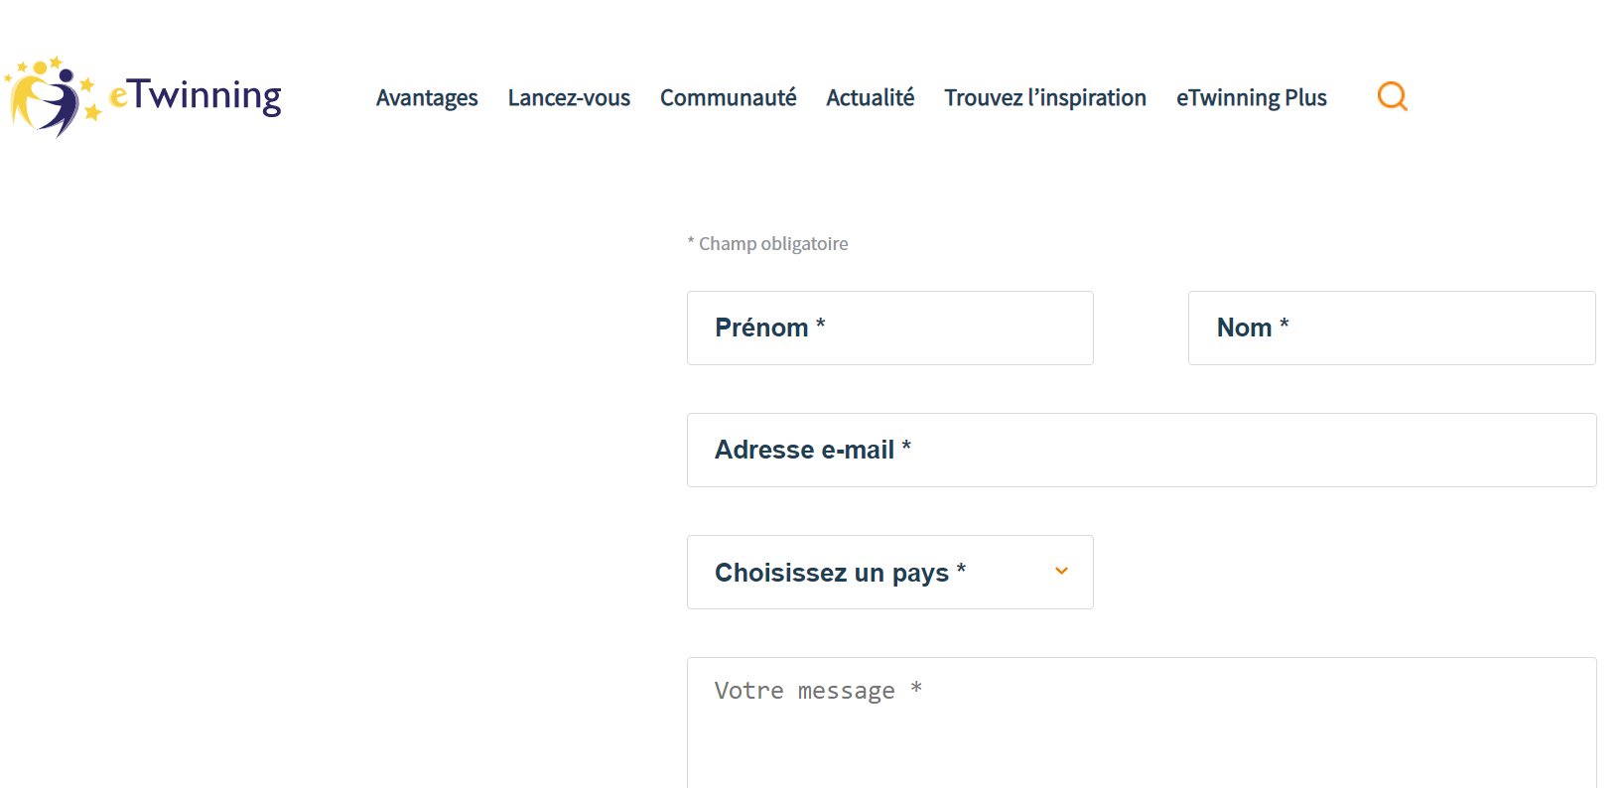
En cas de questions
1. Contacts : BAN & Corac
Corac academique Lyon : nicolas.braun@reseau-canope.fr

